Slide 1





CHÀO MỪNG CÁC EM ĐẾN VỚI TIẾT HỌC LỊCH SỬ HÔM NAY!

Slide 2


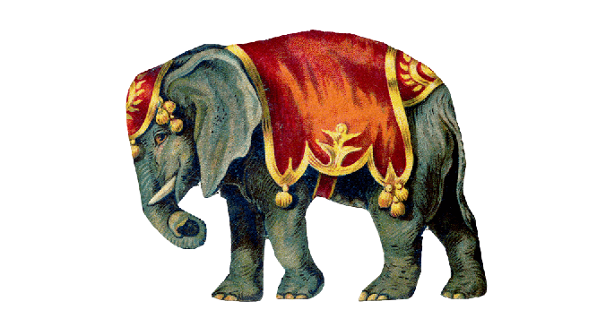
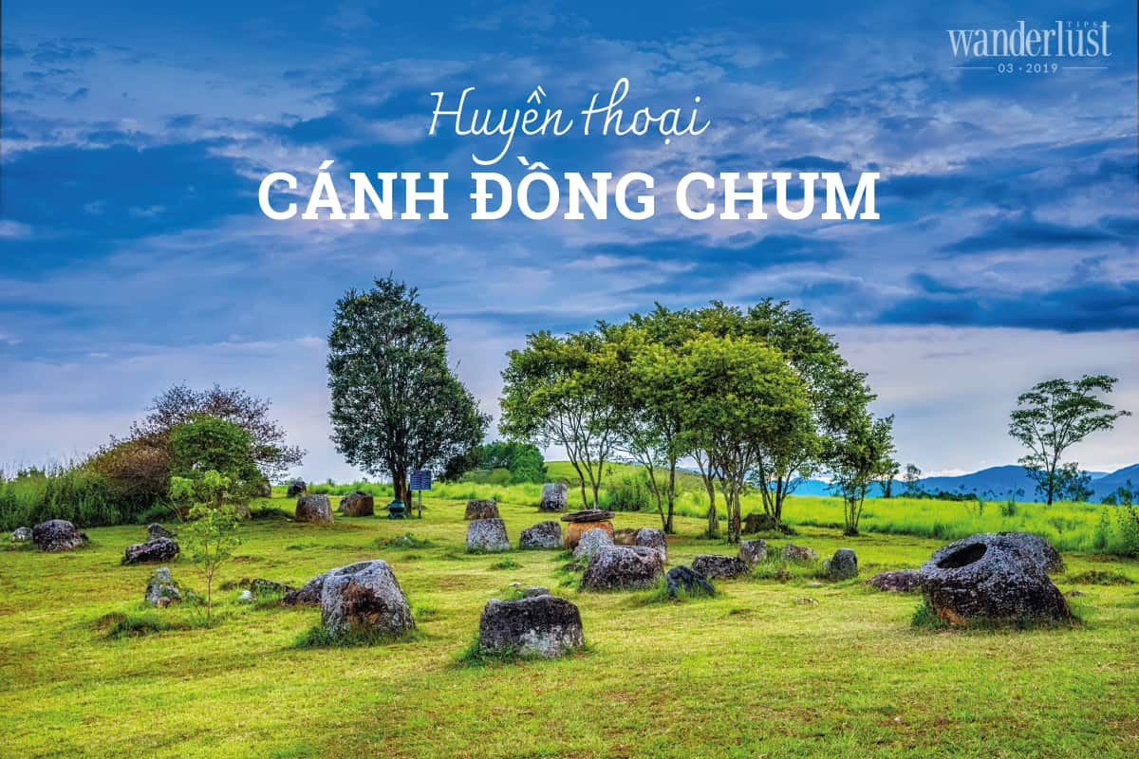
KHỞI ĐỘNG
Em đã bao giờ nghe đến tên “Triệu Voi” hay “Cánh đồng Chum” chưa?
Hãy chia sẻ một số hiểu biết của em về các địa danh đó.

Slide 3
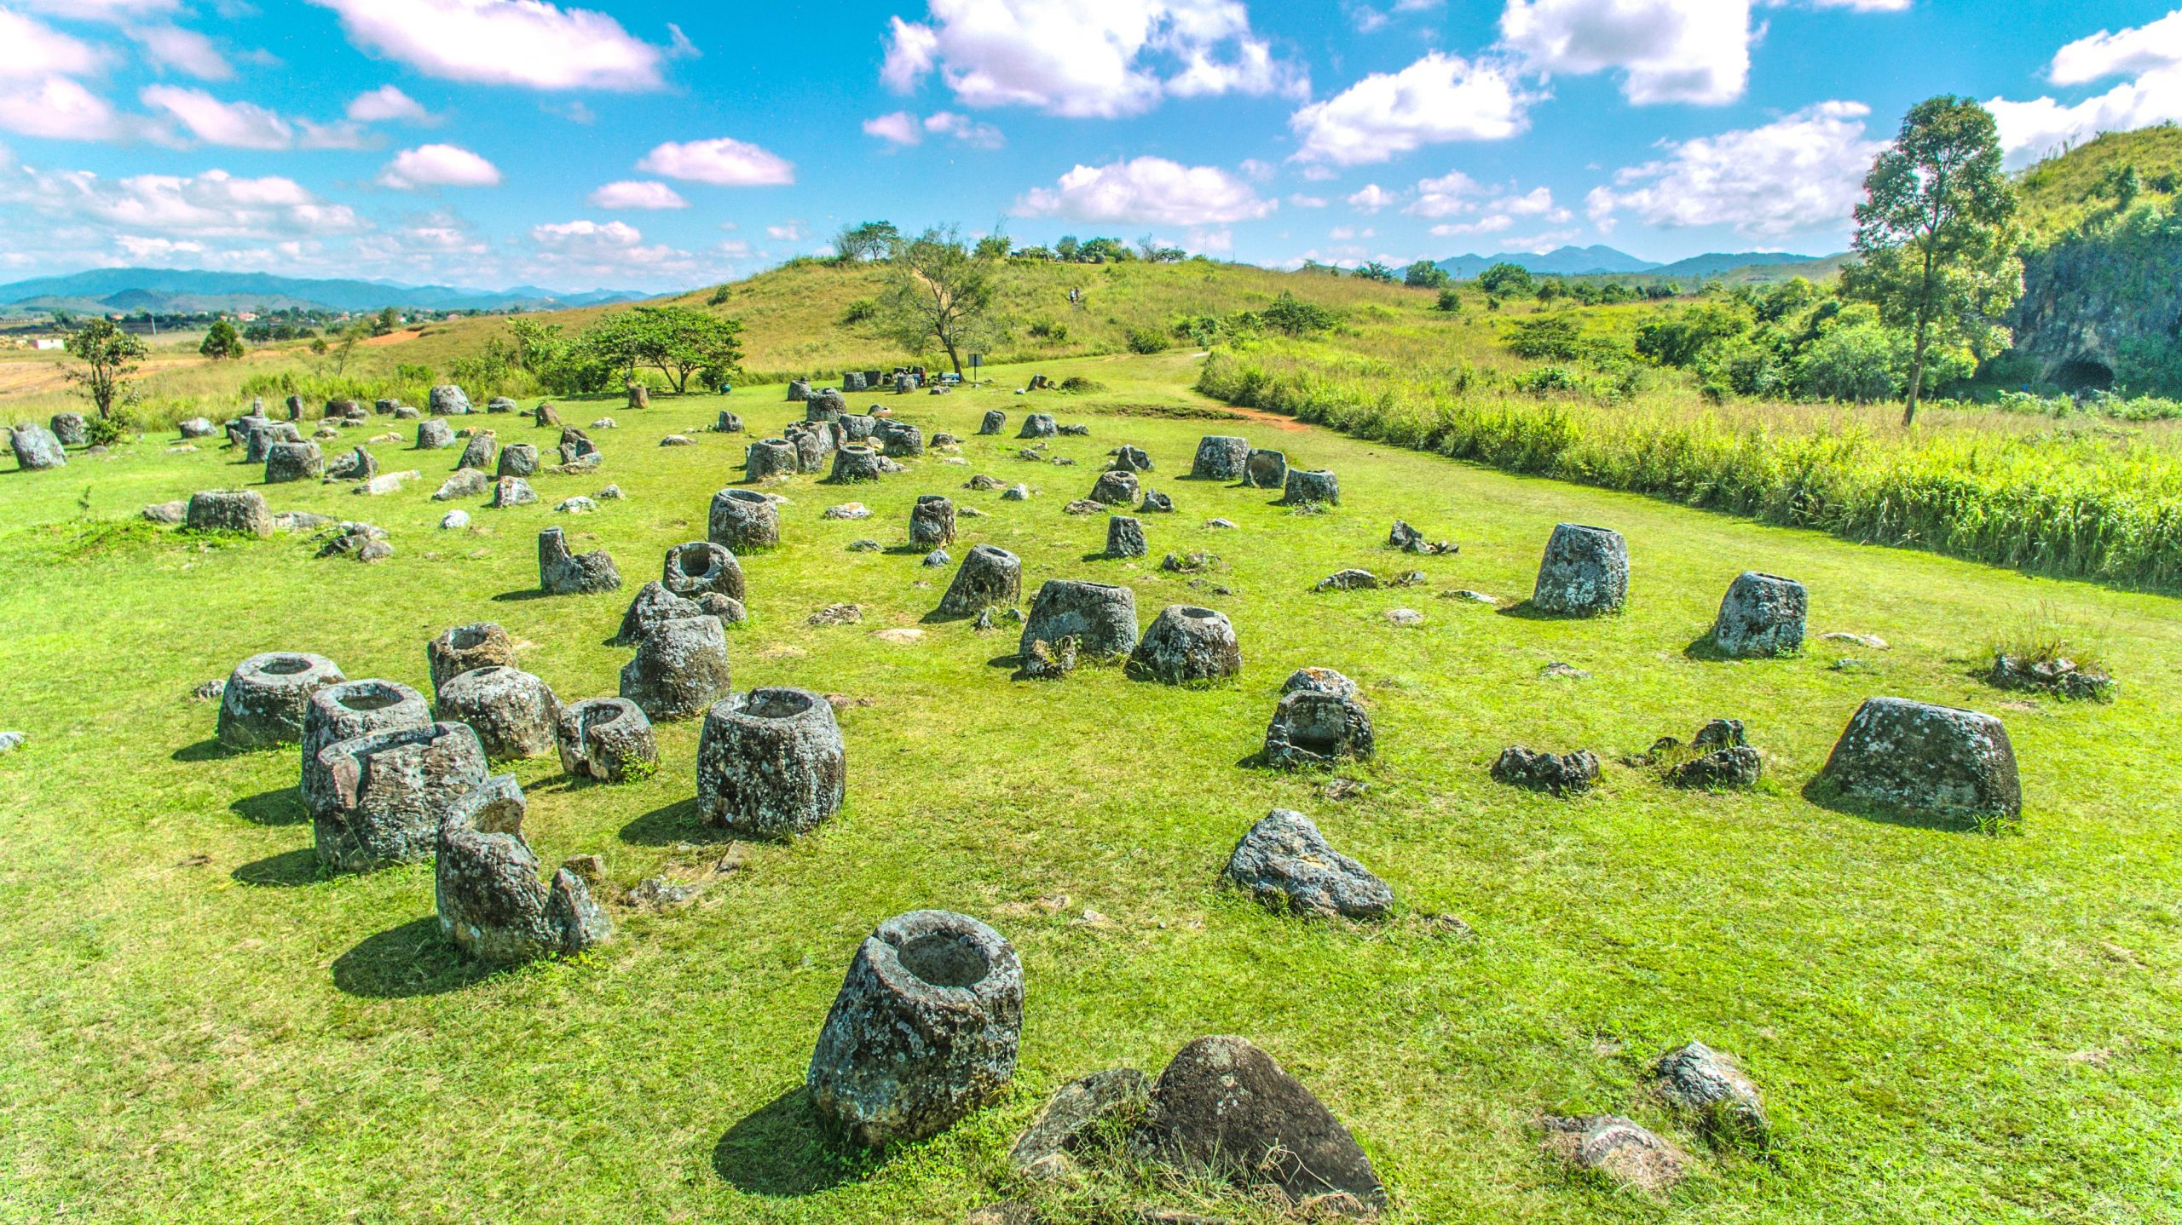
Câu trả lời
Lào là đất nước “Triệu Voi” vì trên thực tế Lào từng là nơi sinh sống của rất nhiều voi.
Cánh đồng Chum là một cảnh quan khảo cổ cự thạch ở Lào. Nó bao gồm hàng ngàn chum đá nằm rải rác dọc theo thung lũng và cánh đồng thấp của đồng bằng trung tâm thuộc Cao nguyên Xiêng Khoảng. Hầu hết chúng nằm thành từng cụm với số lượng từ một cho đến vài trăm cái chum.

Slide 4



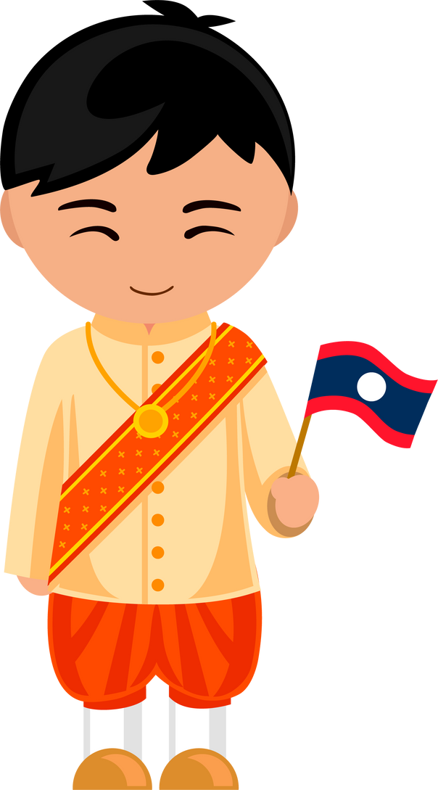
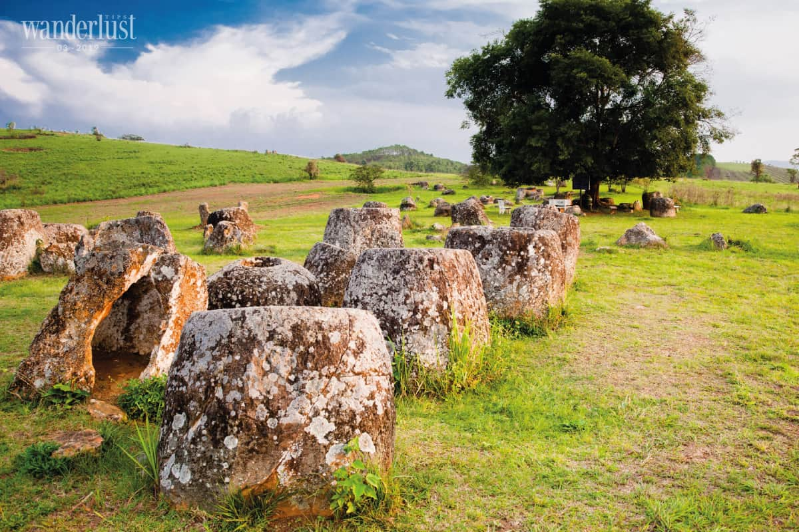
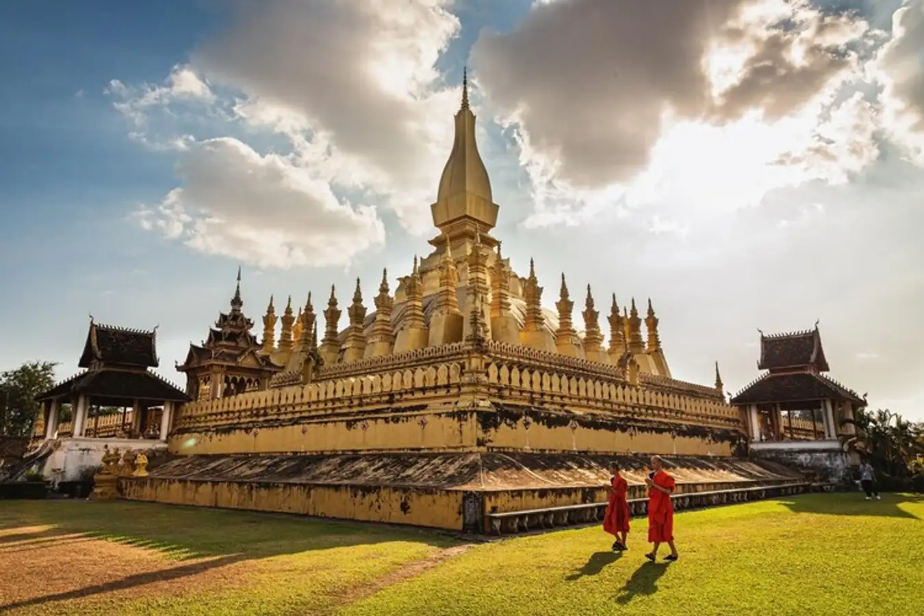
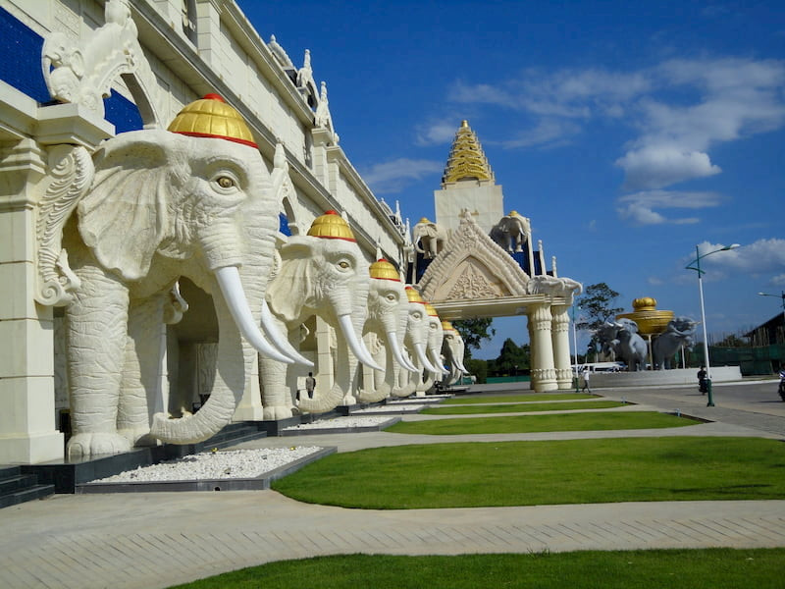
BÀI 13
VƯƠNG QUỐC LÀO

Slide 5

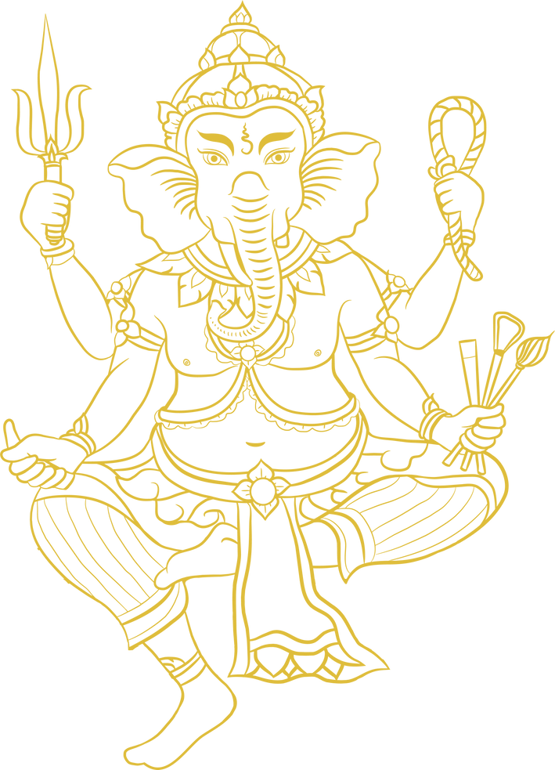

NỘI DUNG BÀI HỌC
Phần 1
Phần 2
Phần 3
Quá trình hình thành, phát triển của Vương quốc Lào
Vương quốc Lào thời Lan Xang
Một số thành tựu tiêu biểu về văn hóa

Slide 6
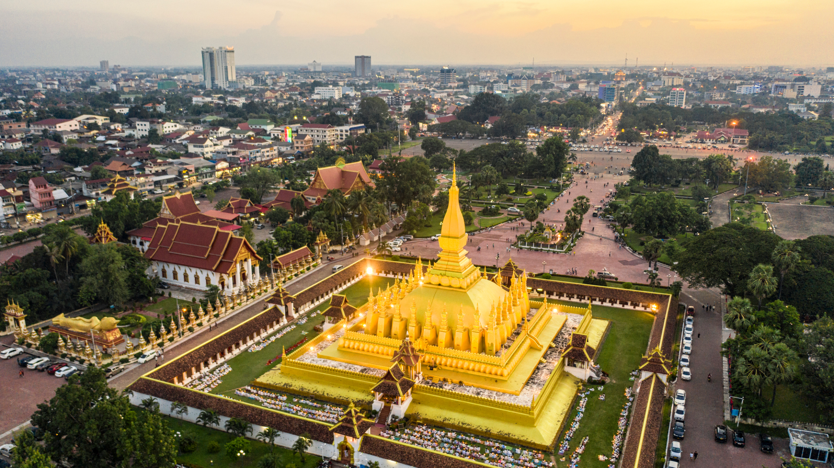

PHẦN 1
QUÁ TRÌNH HÌNH THÀNH VÀ
PHÁT TRIỂN CỦA VƯƠNG QUỐC LÀO

Slide 7

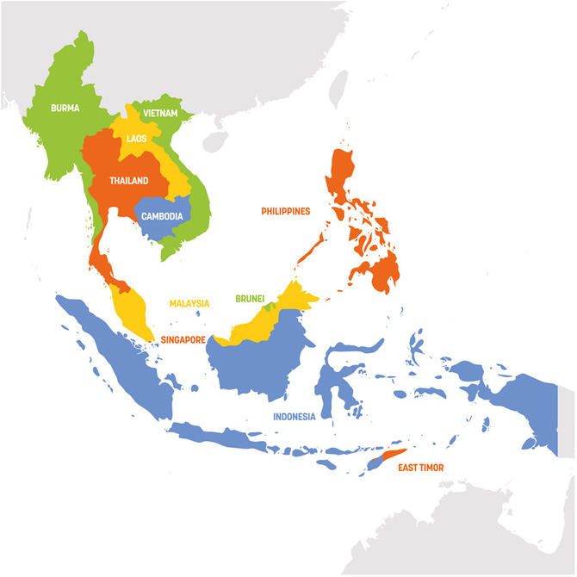
Khu vực: Đông Nam Á.
Thủ đô: Viêng Chăn
Ngôn ngữ: tiếng Lào
Diện tích: 237.955 km²
Dân số: 7.123.205 (2019)

Slide 8

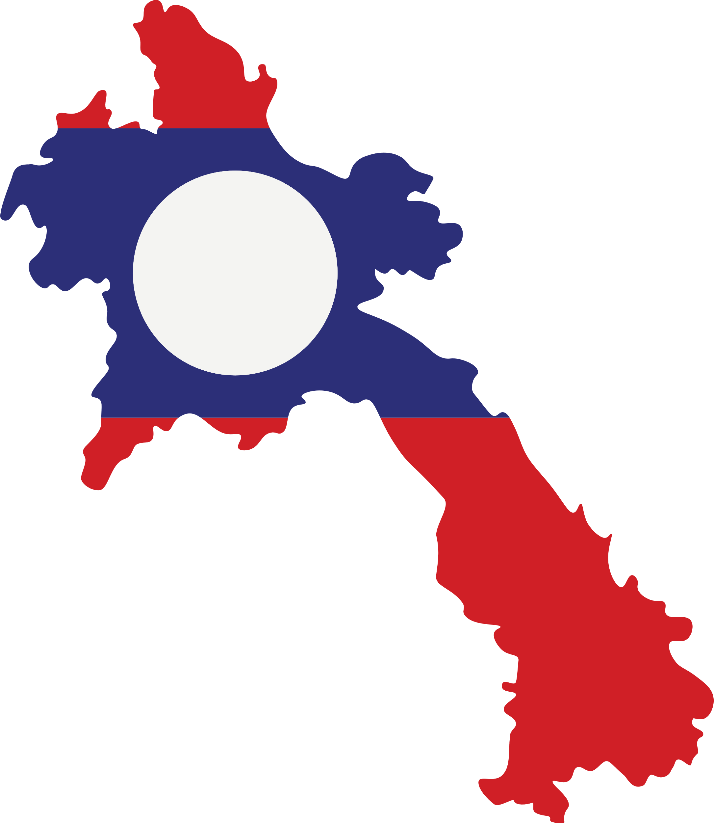
THẢO LUẬN CẶP ĐÔI
Em hãy đọc thông tin mục 1, quan sát Sơ đồ 13.1 và thực hiện nhiệm vụ: Mô tả quá trình hình thành và phát triển của Vương quốc Lào.

Slide 9
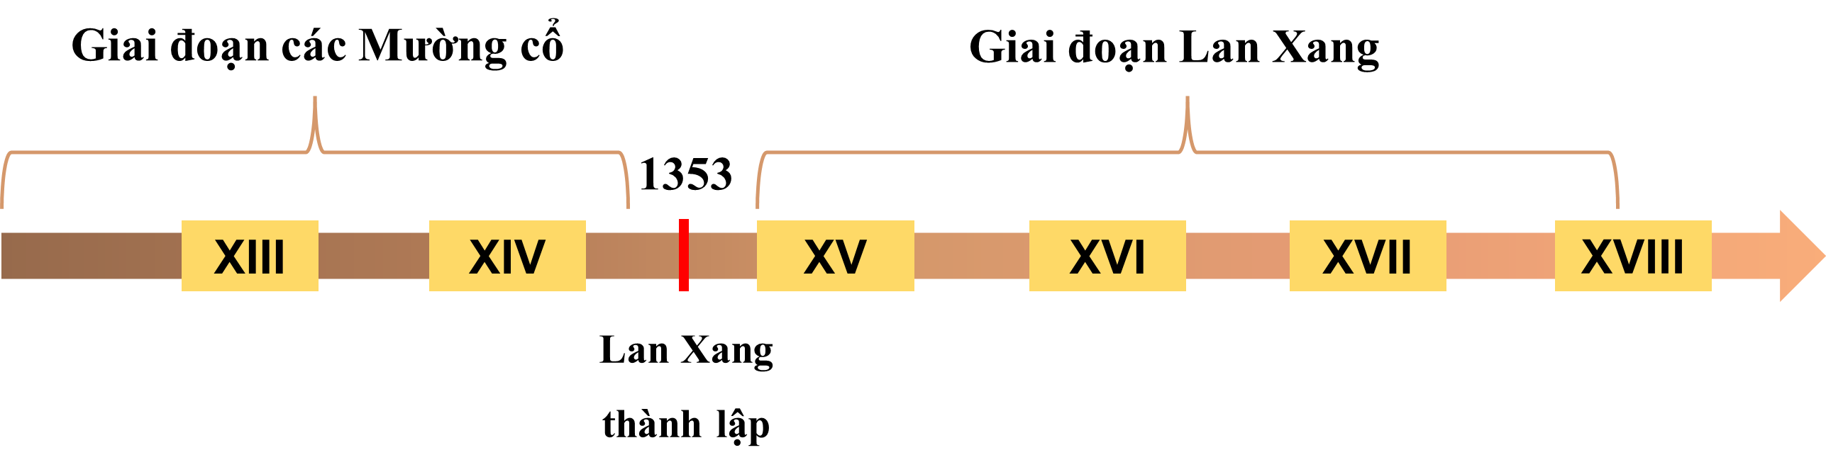
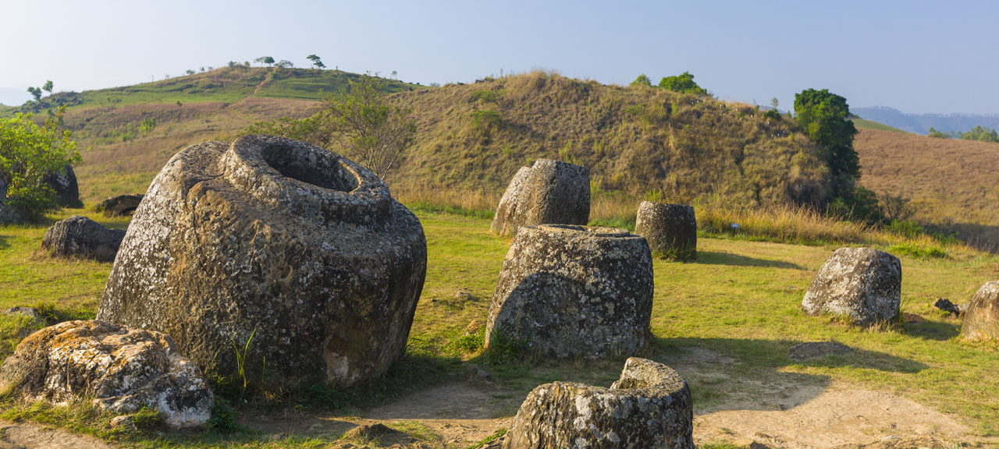
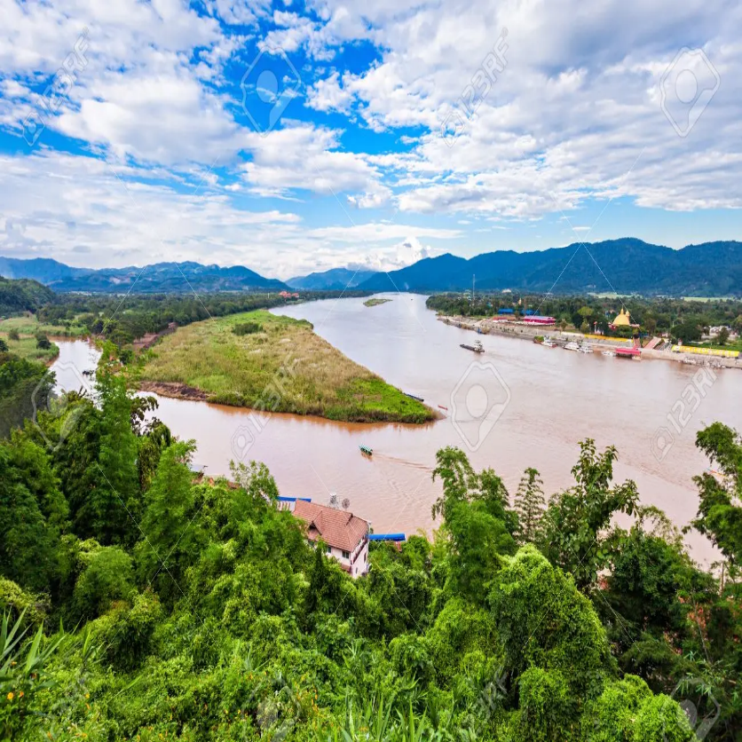
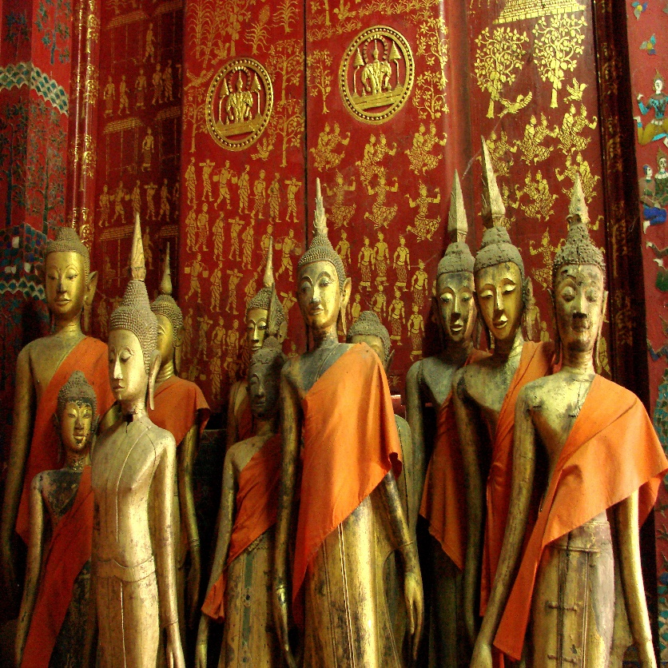
Cánh đồng Chum – chủ nhân là người Lào Thơng
Trung lưu sông Mê Công – nơi sinh sống của các tộc người Lào
Tượng “Phật cầu mưa” (chất liệu gỗ, chùa Xiêng Thông, Luông Pha-bang, thế kỉ XVI)

Slide 10
Quá trình hình thành và phát triển của Vương quốc Lào
Năm 1353, Pha Ngừm thống nhất các tộc Lào, lên ngôi vua, đặt tên nước là Lan Xang (Triệu Voi)
Trước 1353, người Lào Thơng sinh sống
TK XIII, người Lào Lùm đến định cư ở những vùng đồng bằng ven sông Mê Công.
Vương quốc Lào phát triển và đạt tới sự thịnh vượng trong TK XV – XVII.

Slide 11
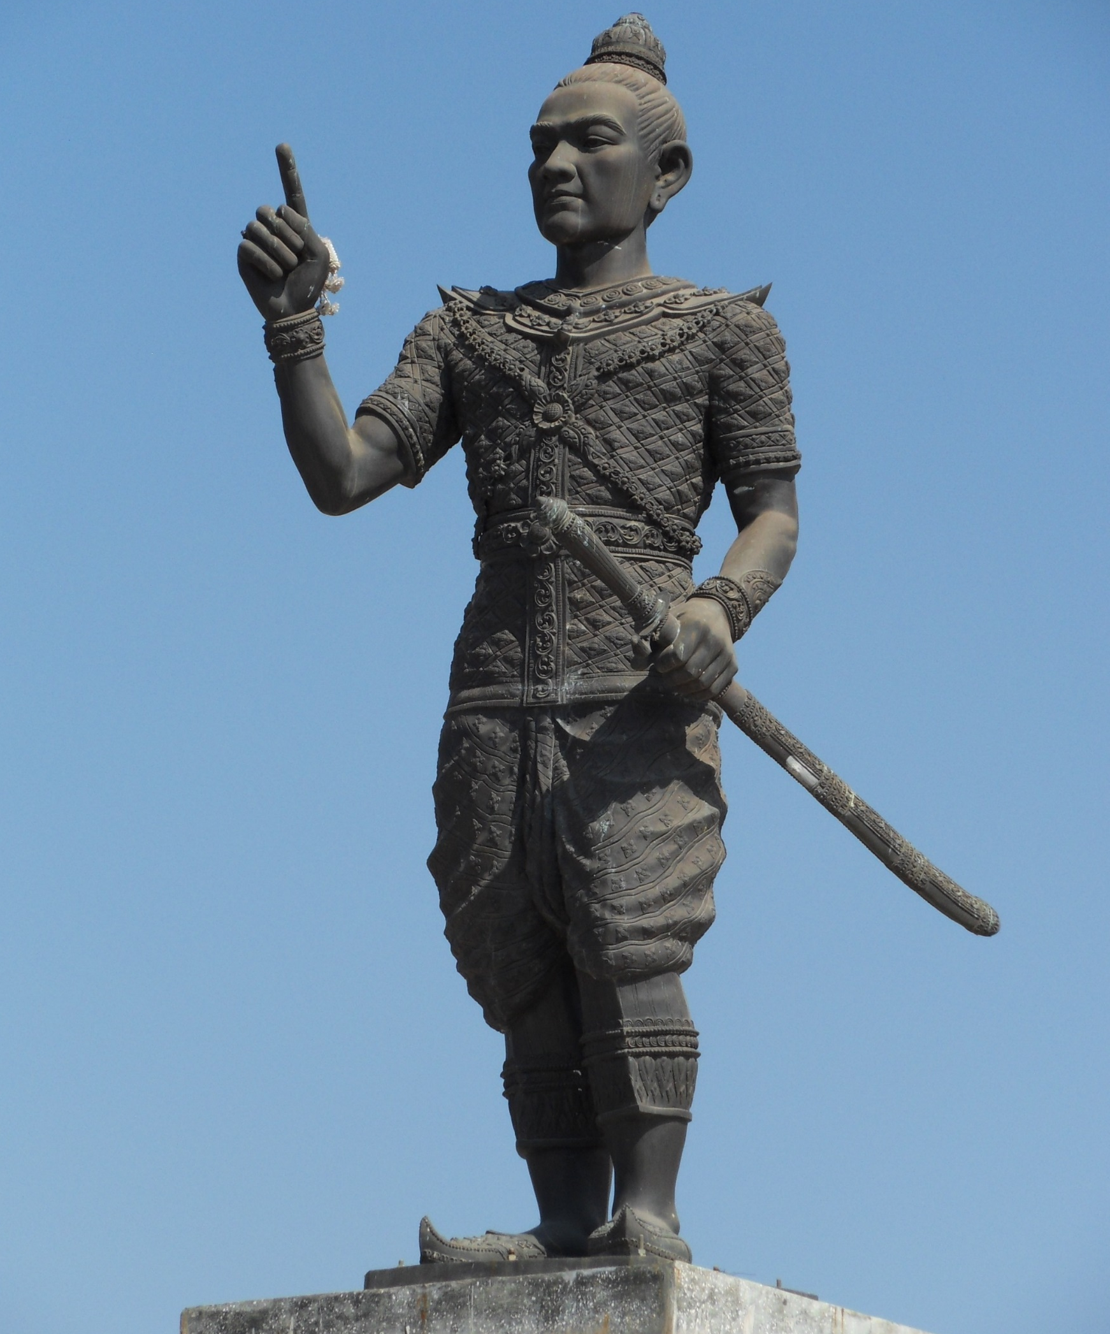
Pha Ngừm được nuôi dạy và lớn lên trong triều đình Cam-pu-chia.
Pha Ngừm được vua Cam-pu-chia gả con gái cho.
1353, ông đem quân về chinh phục các mường Lào và lên ngôi vua.
Đặt tên nước là Lan Xang.

Slide 12
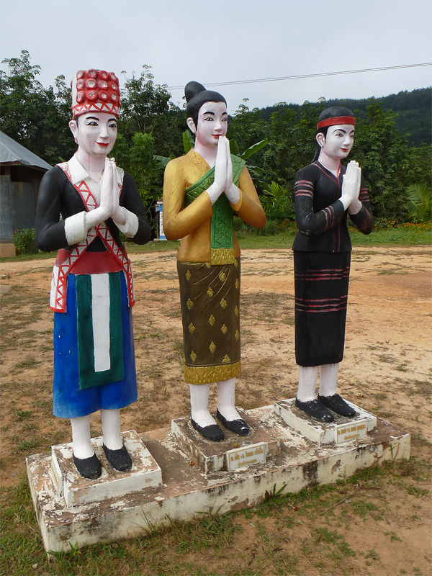
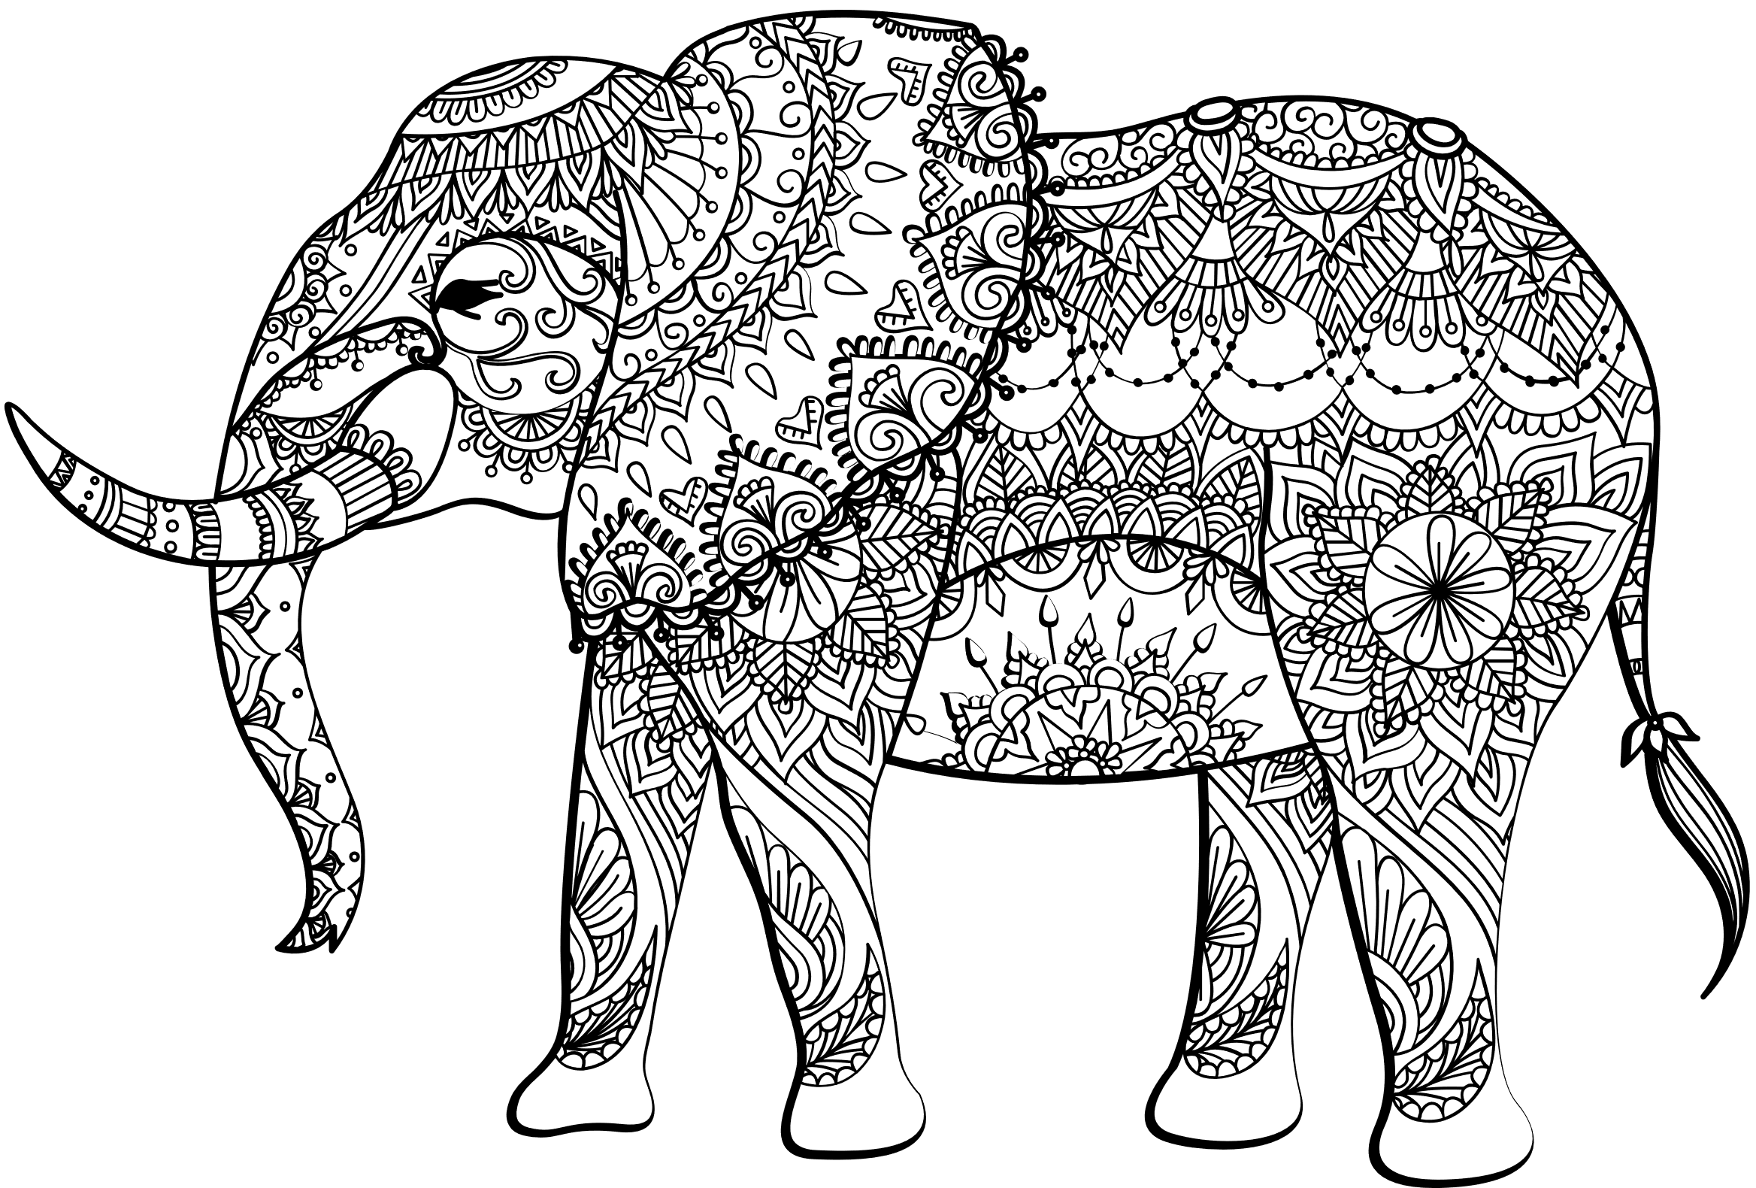
Lần lượt từ trái qua phải:
Lào Sủng
Lào Lùm
Lào Thơng

Slide 13
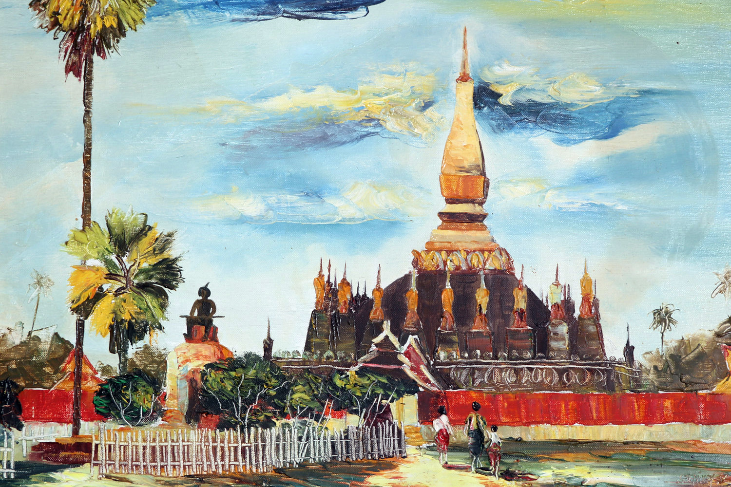

PHẦN 2
VƯƠNG QUỐC LÀO THỜI LAN XANG

Slide 14

THẢO LUẬN NHÓM
Em hãy đọc thông tin mục 2, tư liệu 13.2, 13.3 và trả lời câu hỏi: Nêu những biểu hiện về sự phát triển của Vương quốc Lào thời Lan Xang trên các lĩnh vực sau:
Nhóm 1: Hành chính
Nhóm 2: Dân cư, kinh tế
Nhóm 3: Đối ngoại

Slide 15
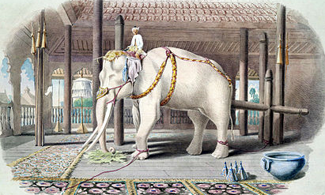
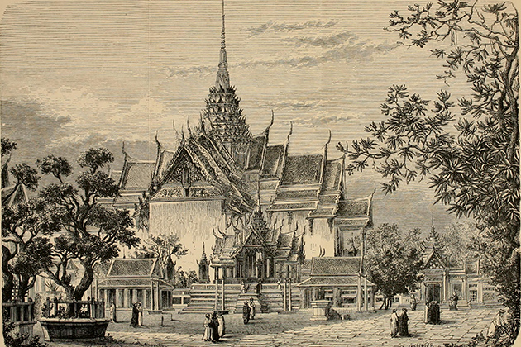

Hành chính
Vương quốc
Cai quản
Chỉ huy
Vua
Quân đội
Các mường
Cai trị
Quan đứng đầu
Kinh đô ban đầu: Mường Xoa.
Sau chuyển về Viêng Chăn.

Slide 16

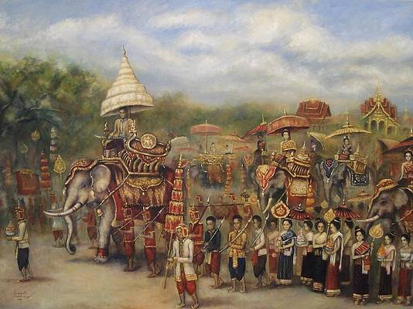
Dân cư, kinh tế
Cuối TK XIV, dân cư dần trở nên đông đúc, đời sống thanh bình.
Nông nghiệp: trồng lúa nếp.
Thủ công nghiệp truyền thống: phát triển.
Thương nghiệp: trao đổi, buôn bán với nước láng giềng.

Slide 17
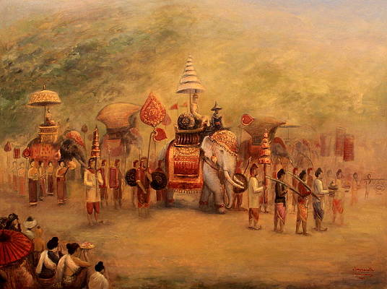
Đối ngoại
Giữ quan hệ hoà hiếu với Cam-pu-chia và Đại Việt.
Cương quyết chiến đấu chống quân xâm lược (Miến Điện) để bảo vệ lãnh thổ và độc lập.
Kết luận: Là thời kì phát triển đỉnh cao của Vương quốc Lào trên tất cả các lĩnh vực.

Slide 18
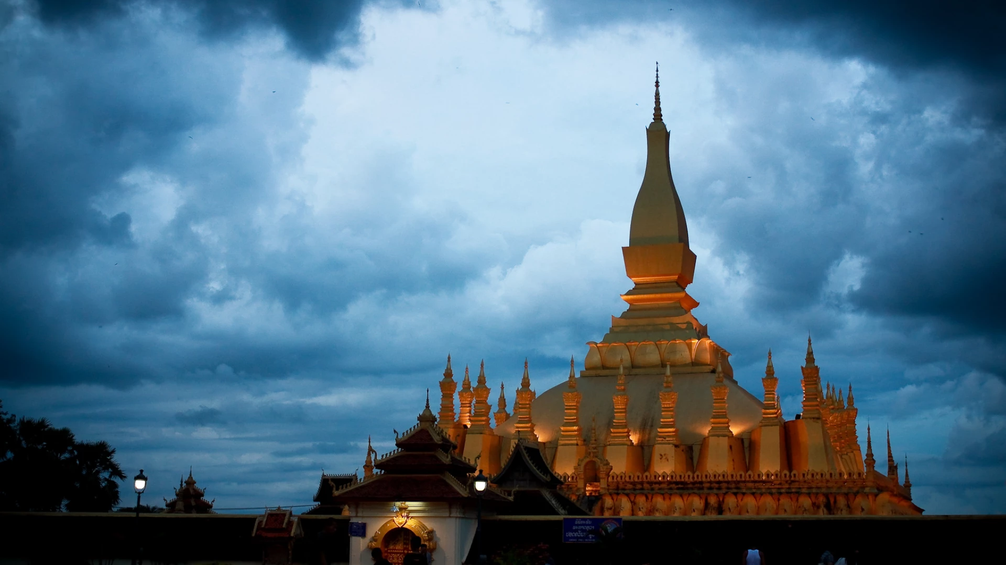
PHẦN 3
MỘT SỐ THÀNH TỰU TIÊU BIỂU VỀ VĂN HÓA

Slide 19
THẢO LUẬN NHÓM
Em hãy đọc thông tin mục 3, quan sát Hình 13.4, 13.5 và hoàn thành Phiếu học tập số 1: Nêu những thành tựu văn hóa tiêu biểu của Vương quốc Lào trong các lĩnh vực sau:
Nhóm 1: Tôn giáo
Lĩnh vực | Thành tựu
Tôn giáo
Văn học
Chữ viết
Phong tục
Nhóm 2: Văn học, chữ viết
Nhóm 3: Phong tục

Slide 20
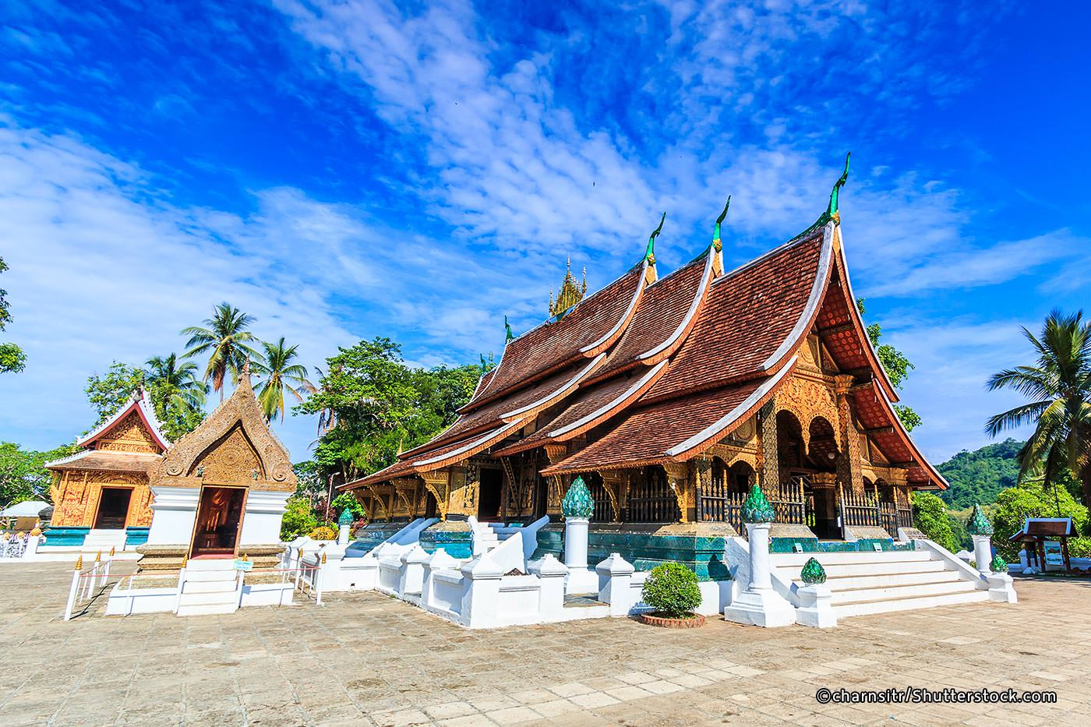
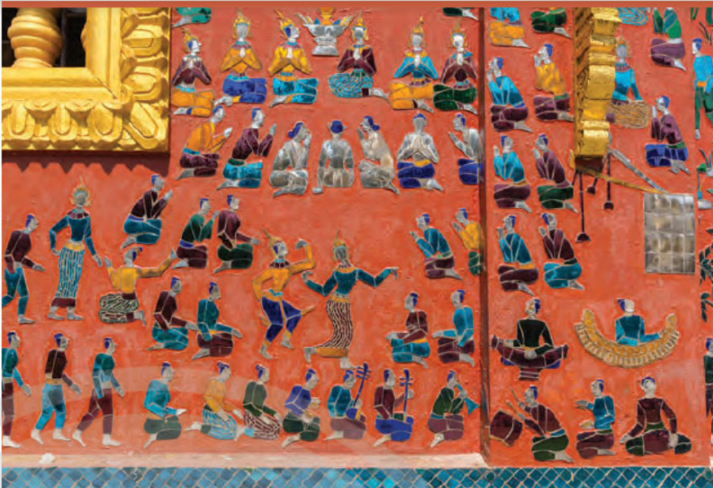
13.4. Chùa Xiêng Thông (có nghĩa là chùa của thành phố Vàng, Luông Pha-bang, thế kỉ XVI)
13.5. Tranh khảm gạch màu (chùa Xiêng Thông, thế kỉ XVI)

Slide 21

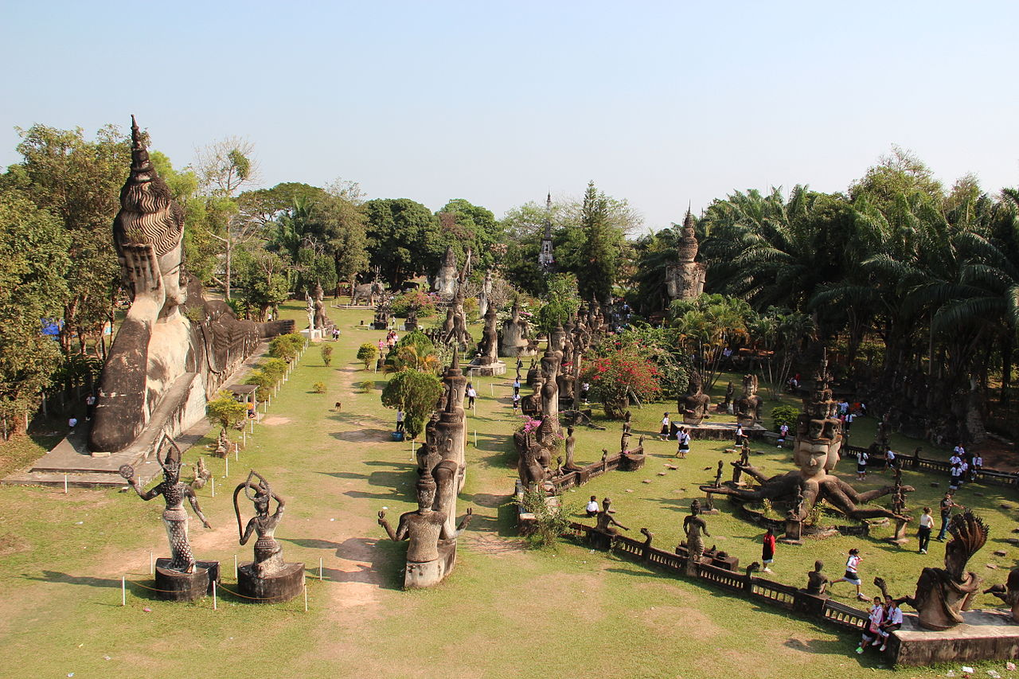
Tôn giáo
Phật giáo:
Cơ sở thống nhất các bộ tộc Lào.
Có ảnh hưởng lớn.
Chùa được xây dựng ở khắp nơi.
Công viên Phật giáo ở Xiêng Khoảng

Slide 22
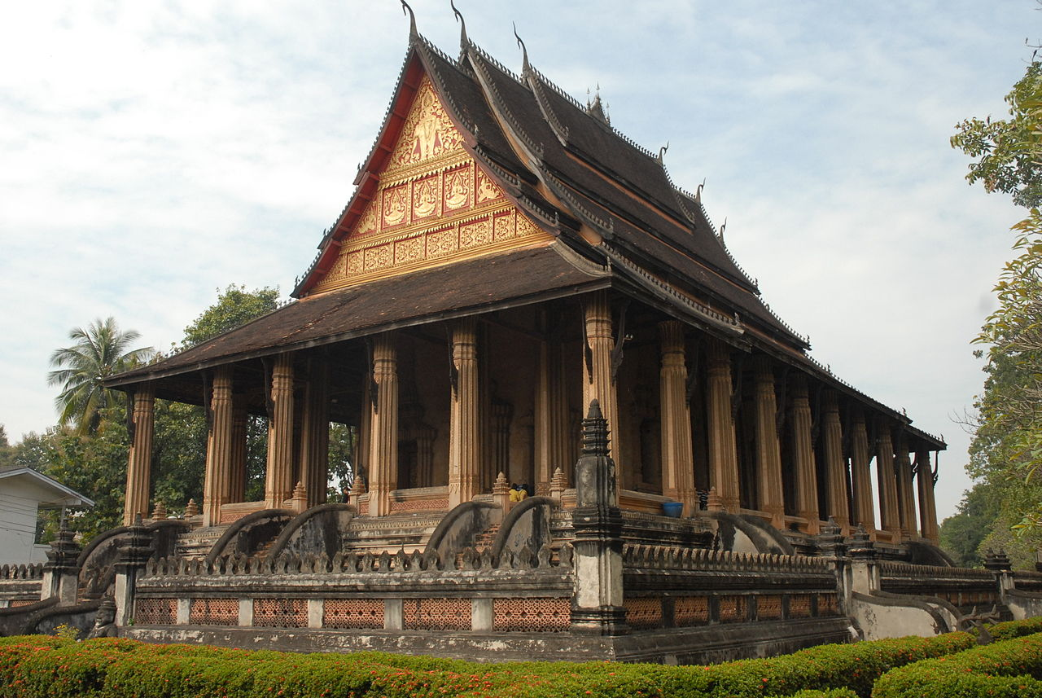
Chùa Thạt Luổng
Chùa Phra Keo

Slide 23
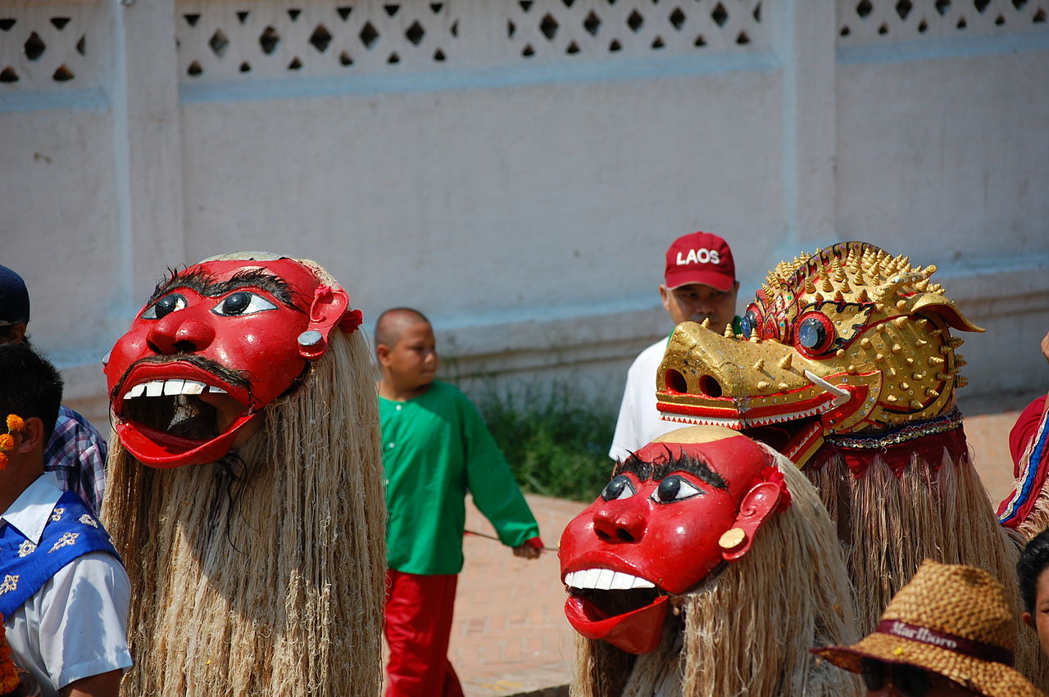
Văn học
Văn học truyền miệng: có từ lâu.
Thể loại: truyện cổ tích, truyền thuyết,…
Tiêu biểu: Pu Nhơ – Nha Nhơ, Quả bầu Nậm.
Mặt nạ thần của Pu Nhơ và Nha Nhơ

Slide 24
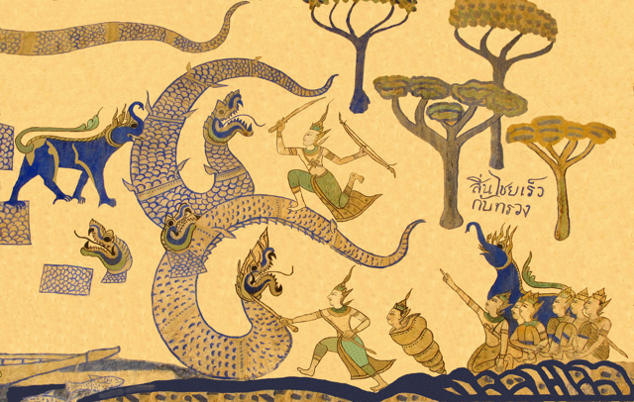
Chữ viết
TK XIV: chữ Lào ra đời.
Tiêu biểu: Lời huấn thị của Pha Ngừm, trường ca Xỉn Xay,…
Bức tranh tường mô tả một cảnh trong sử thi Xỉn Xay

Slide 25
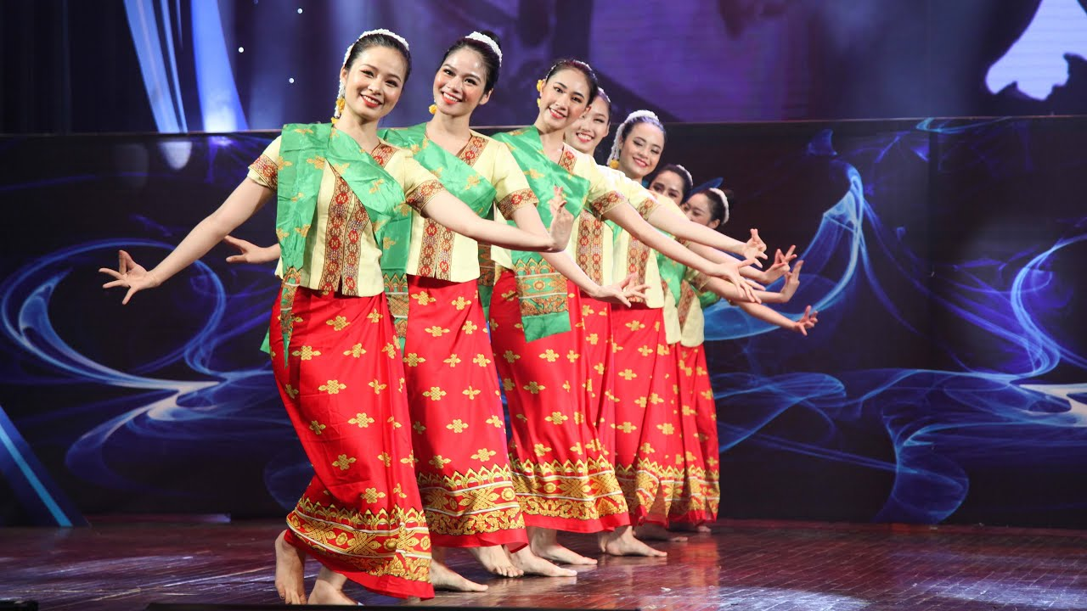
Phong tục
Người Lào thích ca hát, nhảy múa.
Tiêu biểu: điệu hát Lăm, điệu múa Lăm-vông.
Điệu múa truyền thống của Lào

Slide 26
Tổng kết Phiếu học tập
Lĩnh vực | Thành tựu
Tôn giáo | Phật giáo: cơ sở để thống nhất các bộ tộc Lào. Có ảnh hưởng lớn đến đời sống văn hoá, xã hội của Lào. Chùa được xây dựng ở khắp nơi.
Văn học | Văn học truyền miệng đã có từ rất lâu. Tiêu biểu: truyện Pu Nhơ- Nha Nhơ, Quả bầu Nậm,…
Chữ viết | TK XIV: chữ Lào ra đời với các nét chữ cong.
Phong tục | Là xứ sở của hội hè. Người Lào thích ca hát nhảy múa. Tiêu biểu: hát Lăm, múa Lăm-vông,…

Slide 27
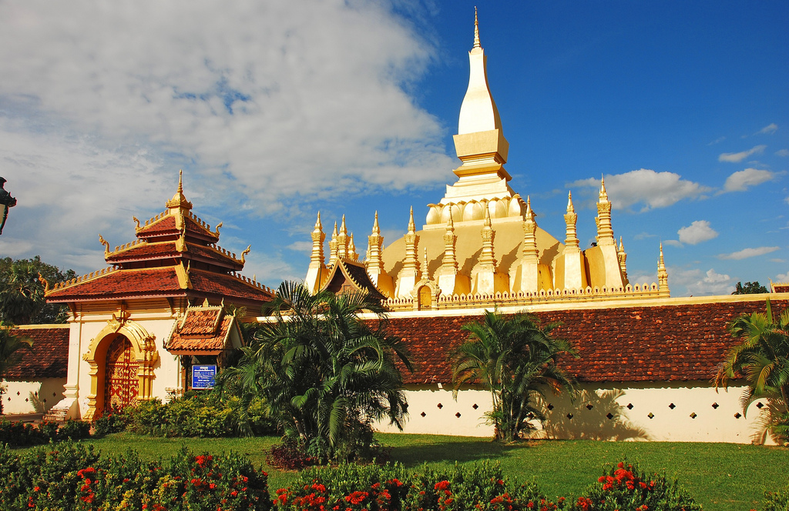
Mở rộng
Thạt Luổng - chùa lớn và đẹp nhất ở Lào:
Thời gian: xây dựng TK XVI.
Hoàn cảnh: khi vua dời đô từ Luông Pha Băng về Viêng Chăn.
Là một trong những chùa được lưu giữ xá lợi của Đức Phật Thích Ca Mâu Ni khi người nhập Niết Bàn.
Ý nghĩa: Là biểu tượng văn hoá tiêu biểu cho sự sáng tạo của người Lào

Slide 28
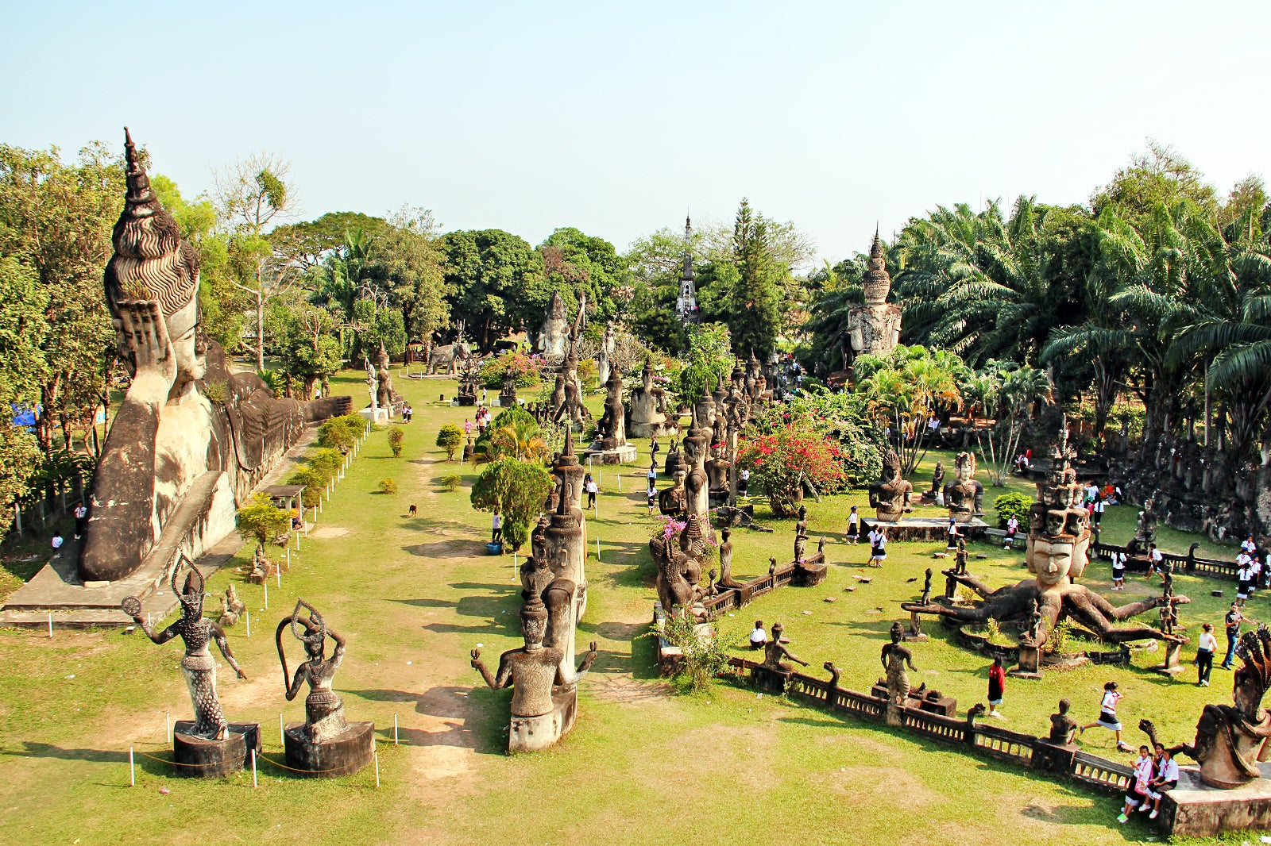
LUYỆN TẬP

Slide 29


TRÒ CHƠI “TIẾP SỨC”
Luật chơi: Chia lớp thành 2 đội, mỗi đội gồm 7 thành viên. Khi GV hô Bắt đầu, lần lượt từng em của hai đội chơi sẽ dơ bảng đáp án đúng (A, B, C hoặc D) cho mỗi câu trả lời. Đội nào trả lời chính xác, nhanh nhất là đội chiến thắng.

Slide 30

Câu 1. Đất nước Lào gắn với dòng sông nào?
A. Sông Hồng
B. Sông Mê Công
C. Sông I-ra-oa-đi.
D. Sông Chao Phơ-ray.

Slide 31
Câu 2. Thế kỉ XIII, nhóm người Thái di cư đến đất Lào, gọi là:
A. Thái trắng.
B. Lào Thơng.
C. Lào Lùm.
D. Thái đen.

Slide 32
Câu 3. Giai đoạn thế kỉ XV – XVII là giai đoạn:
A. Vương quốc Lào được
hình thành.
B. Vương quốc Lào phát triển
đạt tới sự thịnh vượng.
C. Vương quốc rơi vào khủng hoảng trầm trọng về kinh tế.
D. Vương quốc Lào gây
chiến tranh, mở rộng lãnh thổ.

Slide 33
Câu 4. Câu nào dưới đây không đúng khi nói về sự phát triển của Vương quốc Lan Xang?
A. Lực lượng quân đội do nhà vua chỉ huy.
B. Cuộc sống của cư dân
thanh bình, sung túc.
C. Các nghề thủ công truyền thông chưa được chú trọng phát triển.
D. Giữ quan hệ hòa hiếu với Cam-pu-chia và Đại Việt.

Slide 34
Câu 5. Người Lào sáng tạo hệ thống chữ viết riêng trên cơ sở vận dụng các nét cong của:
A. Người Thái.
B. Người Thái và
Cam-pu-chia.
C. Người Mi-an-ma.
D. Người Cam-pu-chia và Mi-an-ma.

Slide 35
Câu 6. Thạt Luổng là công trình kiến trúc đồ sộ được công nhận Di sản văn hóa thế giới vào năm:
A. 1992
B. 1994
C. 1996
D. 1998

Slide 36
Câu 7. Ý nào dưới đây là đúng khi nói về đất nước “Triệu Voi”:
A. Có nguồn gốc lịch sử từ Vương quốc Lan Xang, được thành lập vào năm 1353 bởi Pha Ngừm.
B. Lào từng là nơi sinh sống
của rất nhiều voi.
C. Lào được biết đến là
xứ sở hoa cham-pa.
D. Cả A, B, C đều đúng.

Slide 37
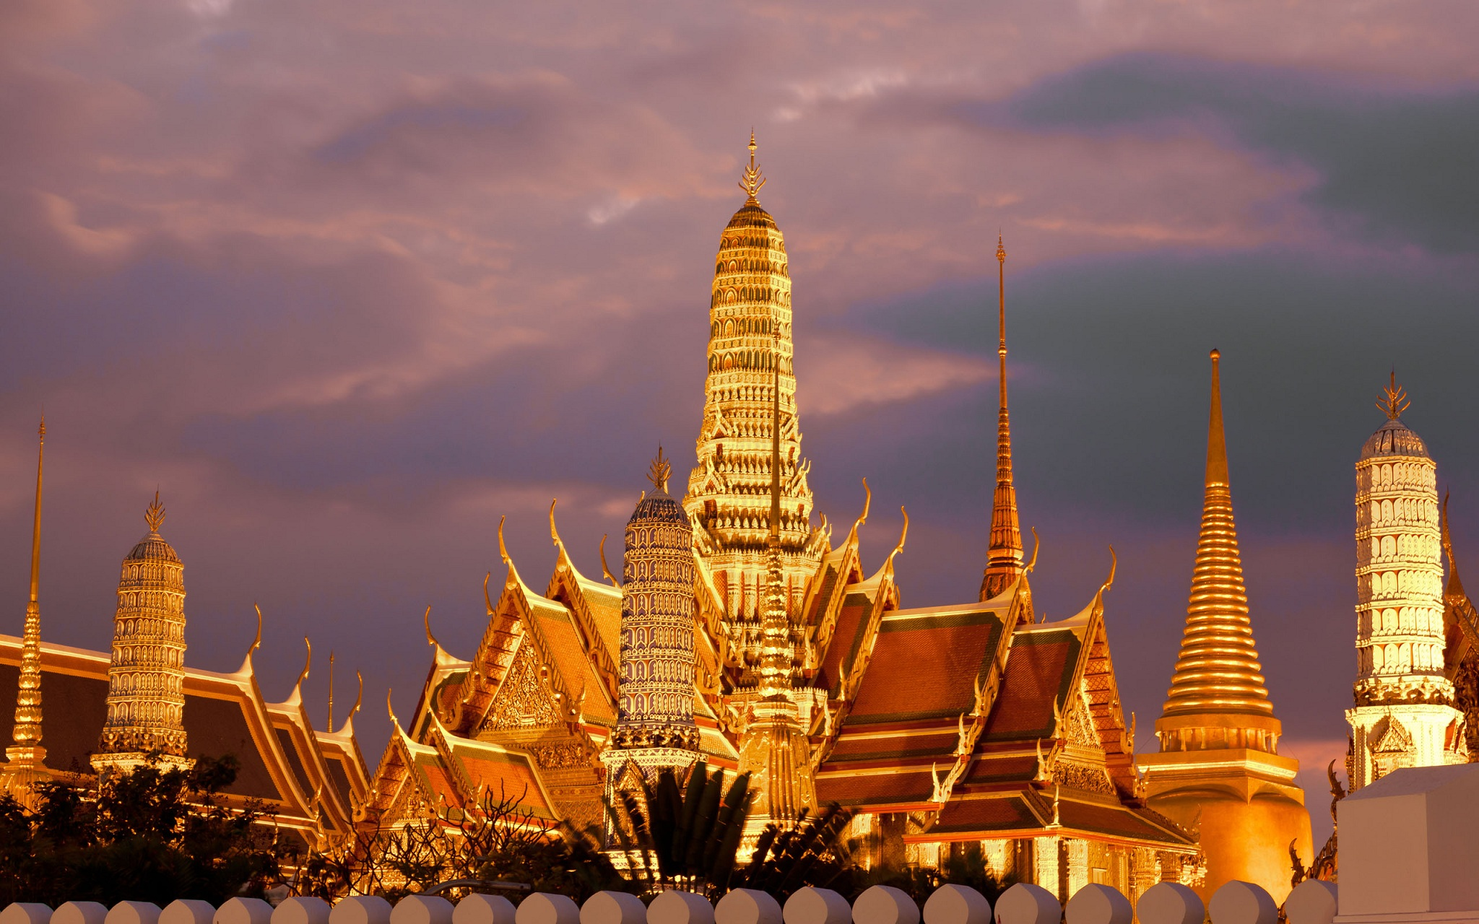
VẬN DỤNG

Slide 38
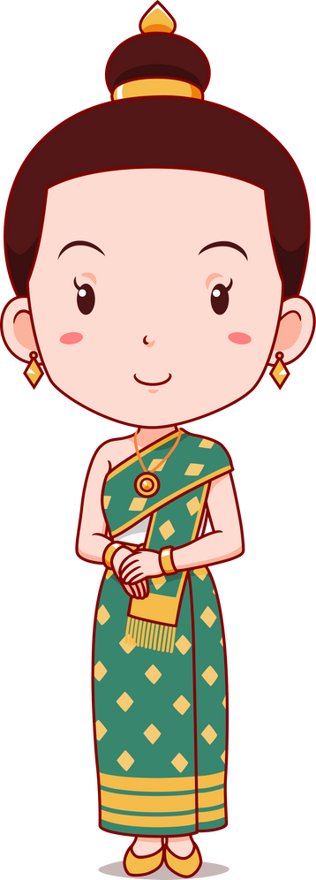
Quan sát Hình 13.5, em hãy cho biết giá trị văn hóa truyền thống nào của Lào đến nay vẫn được bảo tồn và phát triển.
Phật giáo
Trang phục truyền thống
Âm nhạc khèn và trống
Hát Lăm-tơi
Múa Lăm-vông truyền thống

Slide 39
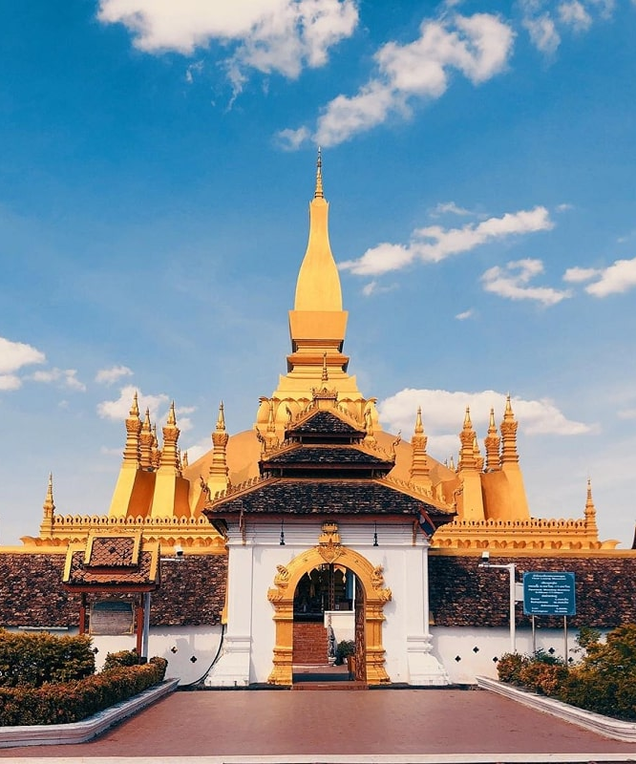
HƯỚNG DẪN VỀ NHÀ
Ôn lại nội dung kiến thức đã học.
Trả lời câu 1, 2 phần Luyện tập, SGK tr.50.
Làm Bài 13 SBT Lịch sử Địa lí 7 – phần Lịch sử.
Chuẩn bị trước
Bài 14 – SGK tr51 – 56

Slide 40



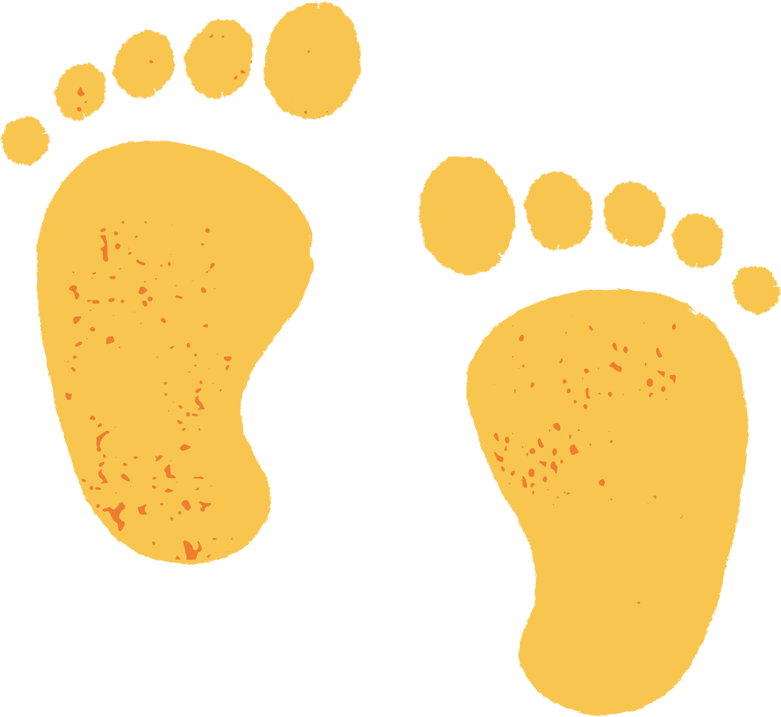
CẢM ƠN CÁC EM ĐÃ LẮNG NGHE BÀI GIẢNG!

